Slide 1
مهارة حائط الصد

Slide 2
تعريف حائط الصد: هو قيام لاعب او اكثر من لاعبي الصف الامامي باعتراض الكرة المضروبة ساحقا من ملعب الفريق المنافس بالقرب من الشبكة برفع اليد او كلتا اليدين فوق مستوى الحافة العليا للشبكة ولمس اللاعب الكرة المضروبة واسقاطها في ملعب الخصم او تخفيف شدة الضربة الساحقة ليتسنى الى اللاعبين دفاعها وايصالها للمعد للقيام بالضرب الساحق.

Slide 3
اهمية مهارة حائط الصد:
نجاح اداء مهارة حائط الصد لها تأثير سلبي على نفسية لاعبي الفريق المنافس.
منع مهاجم الفريق المنافس من ضرب الكرة ساحقا فوق الشبكة وافشال خطة هجوم الخصم.
يفقد اللاعب المهاجم للفريق المنافس حرية التصرف في توجيه الكرة الى المكان المناسب
حائط الصد القوي يدفع معد الفريق المنافس الى اعداد الكرة بعيدا عن الشبكة مما يؤدي الى ضعف قوة الضرب الساحق.
اعطاء الوقت الكافي لبقية اللاعبين من اتخاذ مواقعهم الدفاعية من خلال امتصاص قوة الضربات الهجومية

Slide 4
انواع حائط الصد:
حائط الصد الدفاعي.
حائط الصد الهجومي.

Slide 5
حائط الصد الدفاعي:
استخداماته:
تخفيف شدة الضرب الساحق
سقوط الكرة بعد عملية الصد في ملعب الفريق القائم بحائط الصد بعد تقليل قوتها.
طريقة الاداء:
انثناء مفصل رسغي اليدين للخلف في اتجاه ملعب الفريق القائم بالصد عند صد الكرة
استعمالاته:
عندما يكون لاعب حائط الصد قصير القامة نسبيا.
لايمتلك اللاعب قوة قفز عالية

Slide 6
حائط الصد الهجومي:
اهميتها:
افشال خطة الهجوم للفريق المنافس.
احراز نقطة مباشرة من خلال الصد الناجح.
طريقة الاداء:
تكون الاياداي موازية للشبكة وقريبة منها مع انثنائها نحو ملعب المنافس.
ثني رسغ اليدين للامام في اتجاه الكرة المضروبة.
تكون الاصابع مفرودة لرد الكرة للاسفل باتجاه ملعب المنافس في لحظة ضرب الكرة
يجب ان تتم مقابلة كاملة باليدين فوق الحافة العليا للشبكة في اتجاه ملعب المنافس

Slide 7
طريقة الاداء الفني لمهارة حائط الصد:
يتم اداء حائط الصد من خلال اربع مراحل هي:
الاقتراب
الوثب
الضرب
الهبوط
تقسم اداء المهارة الى ثلاث اقسام وهي:
القسم التمهيدي: ويضم مرحلة الاقتراب.
القسم الرئيس: ويضم مرحلتين (الوثب- الضرب)
القسم الختامي: ويضم مرحلة الهبوط

Slide 8
القسم التمهيدي: والتي تضم (مرحلة الاقتراب) ويكون طريقة الاداء فيها وفق ما يأتي:
يتم التهيؤ لاداء مهارة حائط الصد وتكون اما في حالة الوقوف قريبا من الشبكة او باخذ خطوات.
في حالة الوقوف قريبا من الشبكة ينبغي على اللاعب ان يقف على بعد من (0.5-1) م من الشبكة ويوجه النظر الى اللاعب المهاجم ( القائم بالضرب الساحق)
في حالة اخذ خطوات الاقتراب فيتم باخذ خطوتين او ثلاث خطوات جانبية بالقرب من الشبكة وتكون هذه الخطوات ممائلة لخطوات الضرب الساحق ويجب الجري بسرعة والتوقيت الصحيح

Slide 9
القسم الرئيس: ويضم مرحلتي (الوثب – الضرب) وتكون طريقة الاداء كالاتي:
مرحلة الوثب:
يتم الوثب (القفز) بالرجلين معا بعد ثني الركبتين ثنيا عميقا وتمرجح الذراعان مرجحة بسيطة للامام والاعلى للمساعدة على الوثب، ويتم الوثب بعد وثب اللاعب الذي يؤدي ضرب ساحق مباشرتا.
2. مرحلة الضرب:
يتم رفع الذراعان عموديا للاعلى وبوضع ممدود وتكون اليدان قريبتين من بعضهما لعدم سماح الكرة بالمرور بينهما وتكون الاصابع مفتوحة ومجوفة ومنتشرة على الكرة عند ملامستها مع ثني القسم العلوي للجسم للامام قليلا من مفصل الحوض.

Slide 10
القسم الختامي: ويشمل (مرحلة الهبوط) ويكون طريقة الاداء كالاتي:
بعد صد الكرة فوق الشبكة يتم سحب الذراعين بسرعة للخلف وجلبهما قريبا من الراس لتفادي مس الشبكة
وعند الهبوط يتم ثني القدمين من مفصل الركبة لامتصاص صدمة الهبوط وعدم مس الشبكة ولمنع عبور خط المنتصف.

Slide 11
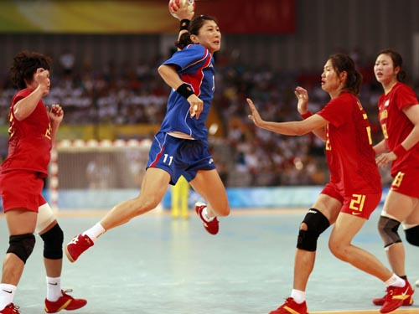
شكراً لحسن إصغائكم

